Slide 1
Портфолио
Лабораторная работа №3
Войтенко Игорь Александрович
ИВТ 1 курс 1 группа 1 подгруппа

Slide 2
Резюме
Я студент первого курса, Войтенко Игорь, хочу представить исследование по моделированию колебательного контура с источником тока и механической системы.

Slide 3
Цель лабораторной работы
Часть 1
1. Построить графики зависимости заряда конденсатора от времени.
2. Построить графики зависимости тока от времени.
3. Проанализируйте полученные зависимости и ответьте на вопросы:
1) при каком значении q заряд совершает гармонические колебания?
2) В каком диапазоне q происходят колебания заряда ? Меняется ли знак заряда пластины конденсатора?
3) Около какого значения I происходят колебания тока ?
4) Каково максимальное значение напряжения на конденсаторе ?
4. За счет чего источник с э. д. с., равной Ɛ может зарядить конденсатор до напряжения, равного 2Ɛ ?
Часть 2
1. Построить график зависимости x(t).
2. Ответить на вопросы:
1) Около какого значения x происходят колебания груза?
3. Опишите энергетические превращения, которые происходят в электрической и механической системах при колебаниях.

Slide 4
Исследование №1
Произведем решение и визуализацию первой задачи, и проанализируем зависимость заряда конденсатора от времени и зависимость тока от времени, ответить на поставленные вопросы.

Slide 5


Математическая модель

Slide 6
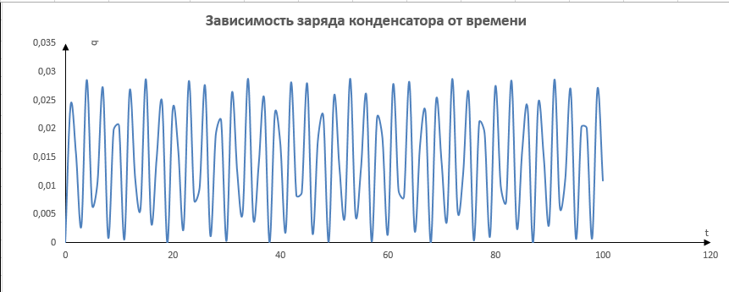
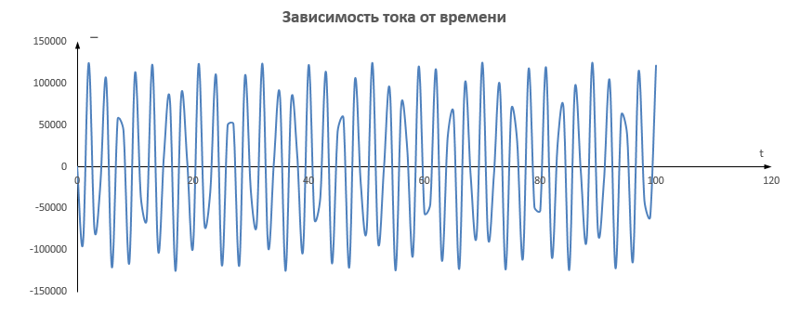
Графики зависимости

Slide 7
Ответы на вопросы к первой части
Задание 3
1) Гармонические колебания совершаются при q = 0,01434.
2) Колебания происходят в диапазоне:
Заряд пластины конденсатора не изменяется.
3) Колебания тока происходят при I = 393,547.
4) Максимальное напряжение на конденсаторе = 35,9986.
Задание 4
За счет увеличения в 2 раза суммы напряжений на конденсаторе и катушке.

Slide 8
Исследование №2
Произведем решение и визуализацию второй задачи, и проанализируем зависимость x(t), ответить на поставленные вопросы, Опишите энергетические превращения, которые происходят в механической системе при колебаниях.

Slide 9

Математическая модель

Slide 10
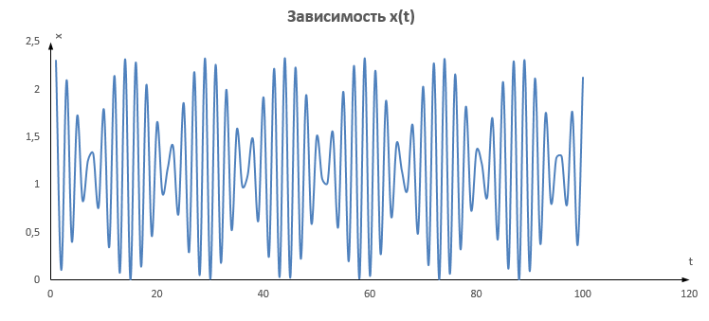
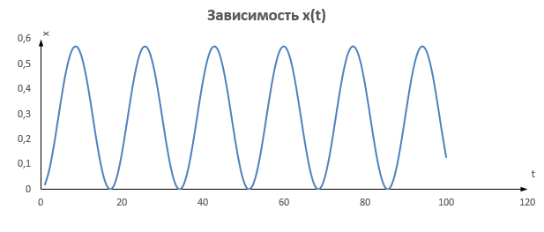
Графики зависимости
Колебание груза происходит при значении x = 0,29278 .
Колебания груза происходят при значении x = 1,17766.

Slide 11
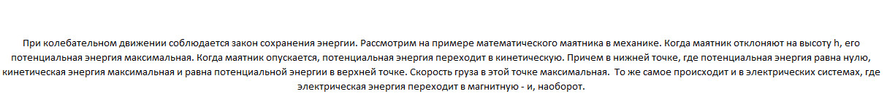
Ответы на вопросы
Задание 3

Slide 12
Вывод
Исследование №1: Построив графики зависимости, мы увидели как изменяется заряд и ток от времени, также определили при каком значении совершаются гармонические колебания, нашли значение колебания тока, а также определили диапазон, в котором происходят данные колебания, и нашли максимальное напряжение на конденсаторе.
Исследование №2: Построив график зависимости x(t)Б мы увидели как происходят колебания груза, также мы определили при каком значении происходит данное колебание.
Подведем итог и опишем энергетическое превращение при колебаниях:
Когда тело проходит через положение равновесия его скорость максимальна, тело проходит данное положение по закону инерции. В этот момент оно обладает максимальной кинетической и минимальной потенциальной энергиями. Увеличение кинетической энергии происходит благодаря уменьшению потенциальной, после все идет на оборот и так далее.
Таким образом, при гармонических колебаниях происходит периодическое превращение энергии из кинетической в потенциальную и наоборот. Если трение отсутствует то полная механическая энергия при свободных колебаниях не изменяется.

